Slide 1
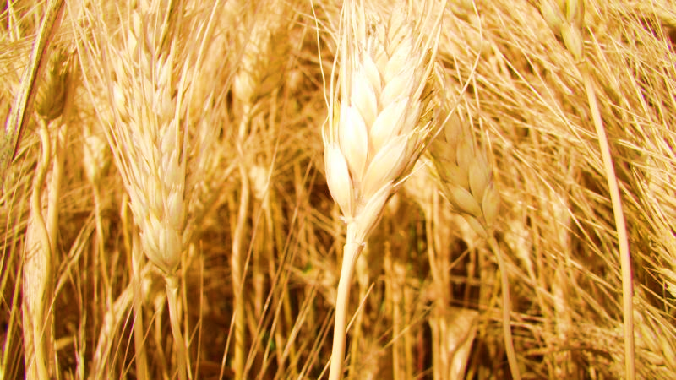
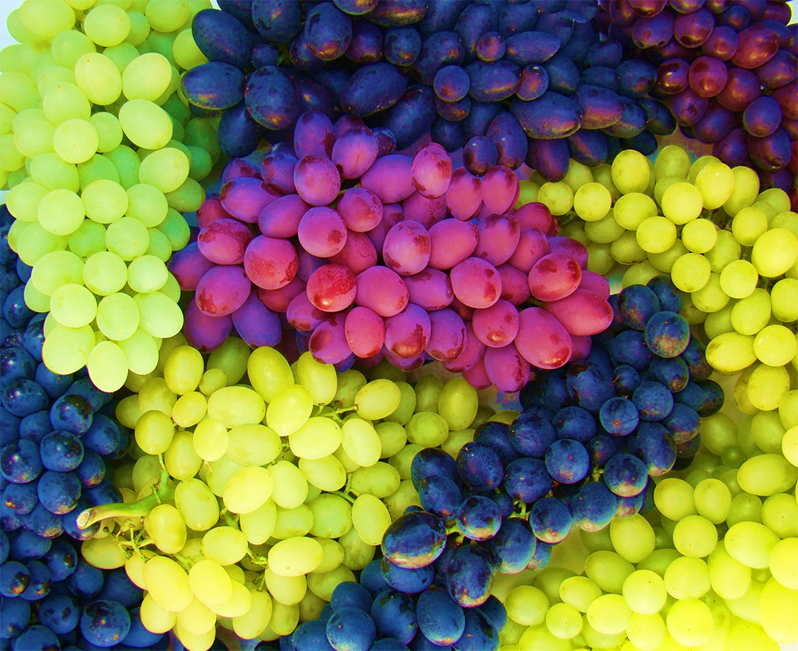
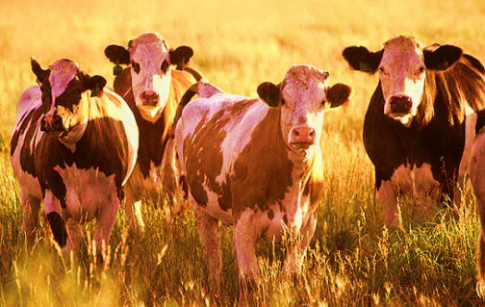
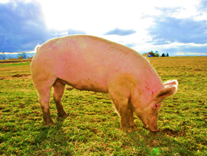
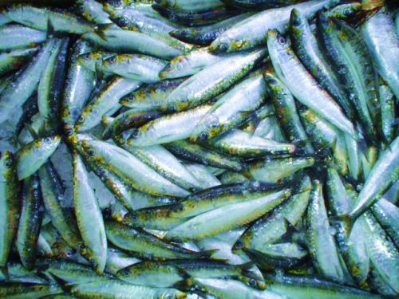
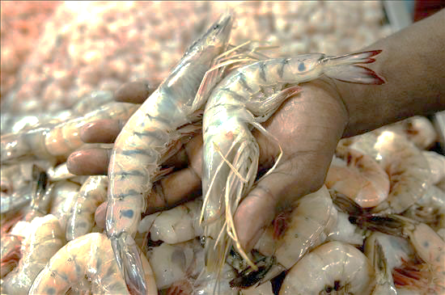
Noviembre del 2017
Reunión del Subcomité de Desarrollo Económico del COPLADES

Slide 2
Temas
Avance del Sector a 2 años de Gobierno.
Acciones Prioritarias.

Slide 3
Avance del Sector a
2 años de Gobierno

Slide 4
PIB SECTOR PRIMARIO 2016 POR ESTADOS
Millones de Pesos
Región Pacífico
Sonora ha crecido 2017:
Primer Trimestre 17.9%
Segundo Trimestre 12.9%
37.7% del PIB
Impactos Sonora:
Generación de empleos 11% (149,817) del total.
Derrama económica
Bienestar social
Sonora avanza del Sexto al Quinto Lugar Nacional del PIB Primario.
Fuente: INEGI, estimación con datos del Indicador Trimestral de la Actividad Económica Estatal 2016

Slide 5
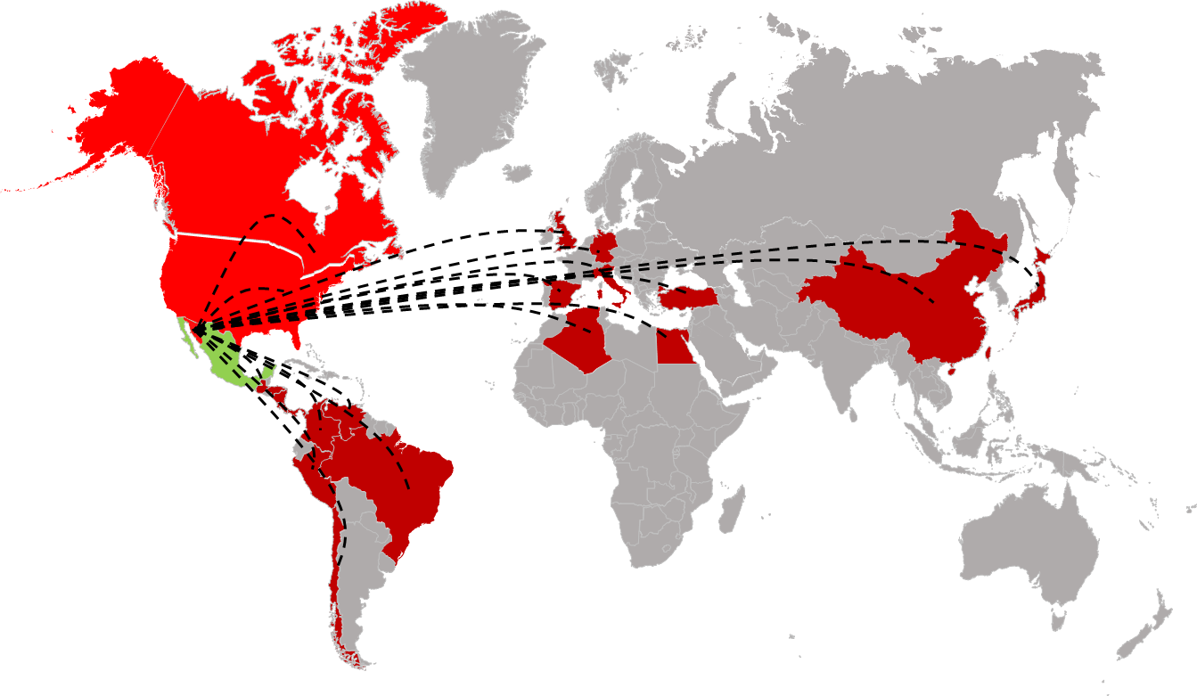
SONORA EXPORTA
TLCAN
73%
Resto Mundo
27%
MÉXICO MUNDIAL
¿Qué Somos?
México Mundial
SONORA NACIONAL
1er. lugar
Exportación Nuez Pecanera
3er. lugar
Exportación Trigo Cristalino
Espárrago
7mo. lugar
Calabacita
Sardina
9no. lugar
Camarón
1er. lugar
Hortalizas (Calabacita, Sandía, Papa)
Trigo
Vid mesa
Espárrago
En Volumen Pesca y Acuacultura (Sardina, Corvina, Lenguado, Sierra)
2do Lugar
Cerdo en canal
Camarón
Nogal pecanero
Participación mercados exportación 3,086 mill. de dls. que representa el 11% a nivel nacional

Slide 6
EXPORTACIONES 2016
SECTOR | PRODUCTO | VALOR (MILLONES DE DÓLARES)
AGRÍCOLA | HORTALIZAS (Chile, Sandía, Calabaza) | 1,072
 | ESPARRAGO | 332
 | UVA (mesa y pasa) | 317
 | TRIGO | 222
 | FRUTAL (Nogal, cítricos) | 156
 | VARIOS (Repollo, pepino, cebollín, etc.) | 76
SUBTOTAL |  | 2,175
PECUARIO | BECERROS (264 mil) | 184
 | VAQUILLA CASTRADA (10,629) | 6
 | CARNE DE RES | 6
 | CORTES ESPECIALES DE CARNE DE CERDO | 273
SUBTOTAL |  | 469
PESCA Y ACUACULTURA | CAMARÓN CONGELADO | 358
 | HARINA DE PESCADO | 69
 | PECES | 10
 | JAIBA | 5
SUBTOTAL |  | 442
TOTAL |  | 3,086

Slide 7
Situación del Campo Sonorense
Un caso de éxito: 2016
La producción fue de 7.5 millones de toneladas, 13.6% superior al 2015.
Las exportaciones alcanzaron un valor de 3,086 MDD, 11% más que el 2015.
Somos el quinto lugar nacional, en un año ascendimos una posición (Veracruz 4to).
Según el INEGI el crecimiento al primer trimestre del 2017 fue del 17.9%.
El campo es el mayor empleador en Sonora con 149,817.

Slide 8
Acciones Prioritarias

Slide 9
GRANOS.
Ordenamiento Productivo.
Generación de Valor Agregado.
HORTOFRUTÍCOLA.
Infraestructura para Diversificar Mercados.
Tecnificación del Riego.
Reconversión Ordenada.
ACCIONES ESTRATÉGICAS POR SECTOR
Mejoramiento Genético.
Obras de Almacenamiento y conducción de Agua.
Infraestructura Pecuaria Básica.
Reactivar la Industria de la Carne.
AGRICULTURA
GANADERÍA
PESCA Y ACUACULTURA
TRANSVERSALES
Sanidad e Inocuidad.
Potenciar la infraestructura Aeroportuaria, Marítima y Terrestre.
Investigación y Desarrollo Tecnológico.
Uso de Energías Limpias.
Modernización obra hidroagrícola.
Desarrollo de la Acuacultura.
Sustitución de Embarcaciones Menores y Mayores.
Electrificación de Parques Acuícolas.

Slide 10
Sonora Privilegiado

